Slide 1
Тема: АПК.
Животноводство.

Slide 2
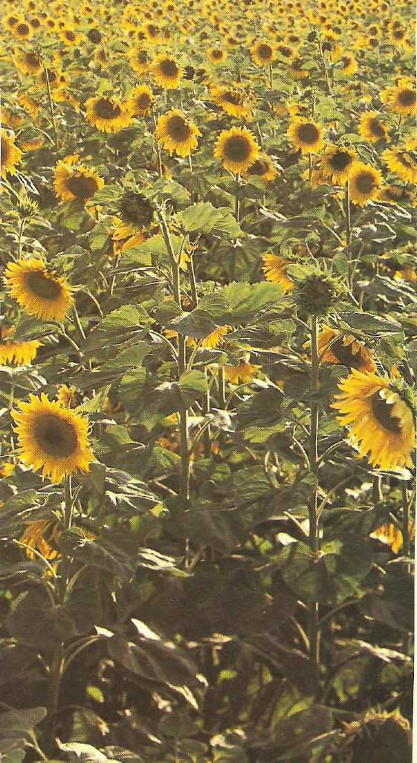
Великая радость – работа,
В полях, за станком, за столом!
Работай до жаркого пота,
Работай без лишнего счета, -
Все счастье земли – за трудом!
В. Я. Брюсов

Slide 3
Цель урока:
продолжить изучение АПК;
рассмотреть животноводство как важнейшую отрасль сельского хозяйства;
отраслевой состав животноводства;
изучить животноводство и его зональную специализацию;

Slide 4
Состав АПК
Агропромышленный комплекс
Отрасли, перераба-
тывающие с/х продукцию
Отрасли, обеспечивающие развитие АПК
Сельское хозяйство
Растениеводство
Животноводство

Slide 5
Сельскохозяйственные угодья

Slide 6
ВИДЫ МЕЛИОРАЦИИ
лесомелиорация
водная
химическая
культурно - техническая

Slide 7
РАСТЕНИЕВОДСТВО
ЗЕРНОВЫЕ
КУЛЬТУРЫ
ТЕХНИЧЕСКИЕ
КУЛЬТУРЫ
САДОВОДСТВО,
ВИНОГРАДАРСТВО
подсолнечник
пшеница
ОВОЩЕВОДСТВО
И
КАРТОФЕЛЕВОДСТВО
сахарная
свекла
рожь
кукуруза
лен - долгунец
овес
ячмень

Slide 8
Доля сельскохозяйственных культур в посевных площадях

Slide 9
ТЕХНИЧЕСКИЕ КУЛЬТУРЫ
подсолнечник
лен - долгунец
сахарная - свекла

Slide 11
Главные особенности животноводства
Значимость животноводства определяется тем, что оно производит самые ценные продукты питания человека.
ТОВАРНОЕ ЖИВОТНОВОДСТВО
Кормовые базы
(сенокосы, пастбища,
корма от растениеводства)
Крупные потребители продукции
(большие города)

Slide 12
От кормовой базы и природных условий существует животноводство
СТОЙЛОВО - ПАСТБИЩНОЕ
СТОЙЛОВОЕ
ОТГОННО – ПАСТБИЩНОЕ

Slide 13
ЖИВОТНОВОДСТВО
Главные
отрасли
Второстепенные отрасли
скотоводство
коневодство
свиноводство
оленеводство
овцеводство
верблюдоводство
птицеводство

Slide 14
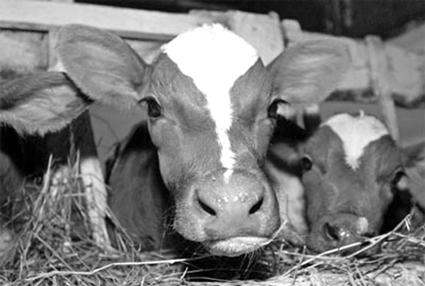
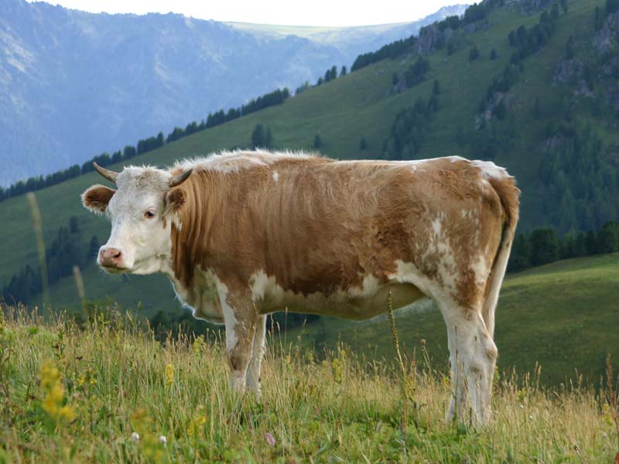
СКОТОВОДСТВО

Slide 15
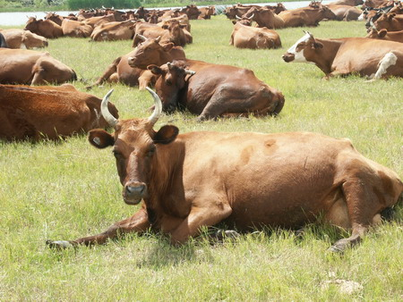

Slide 16
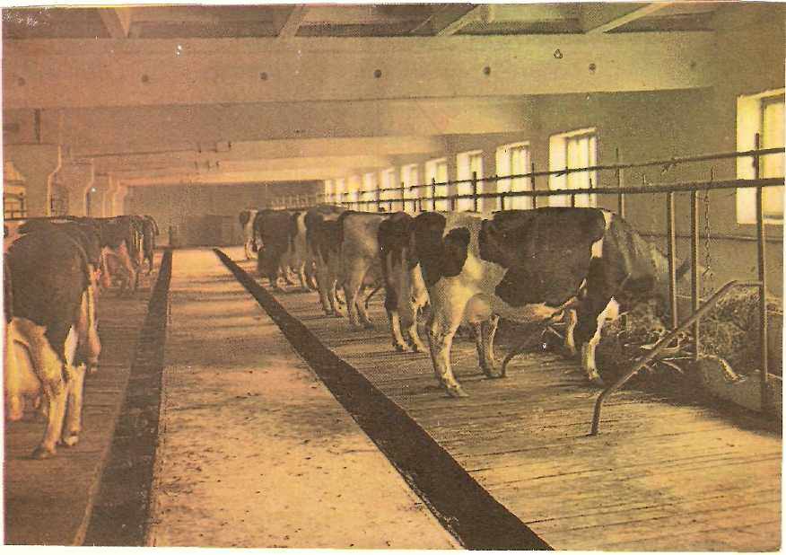

Slide 17
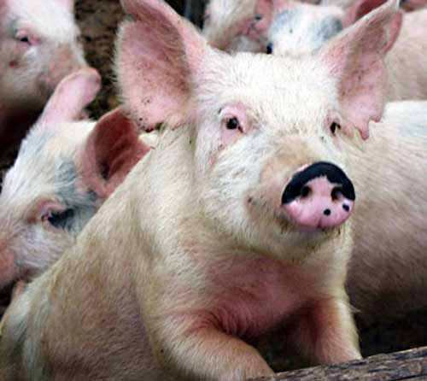
СВИНОВОДСТВО

Slide 18
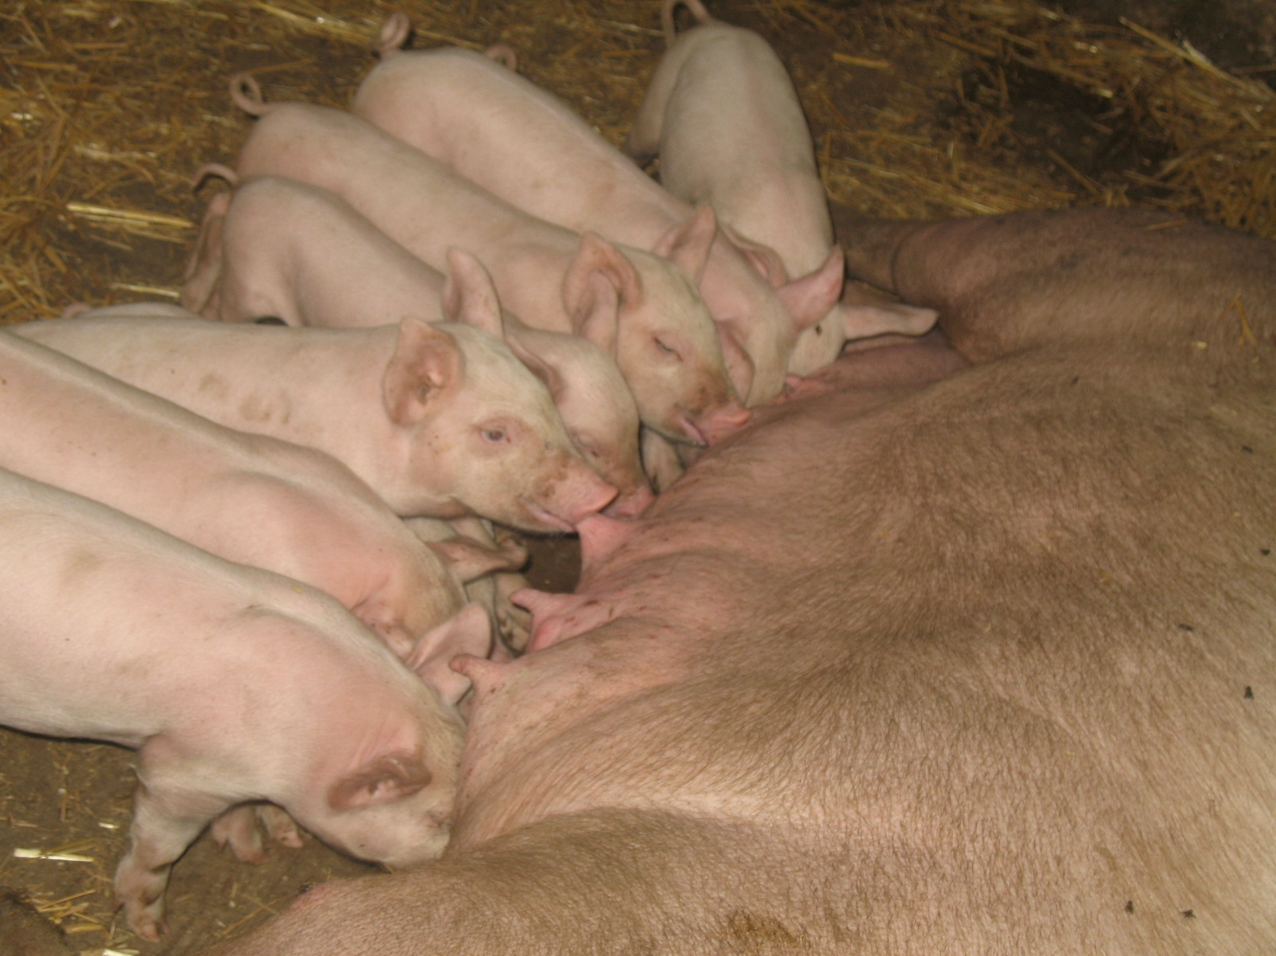

Slide 19
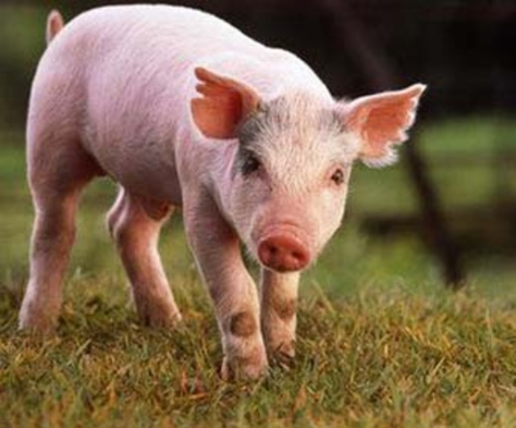

Slide 20
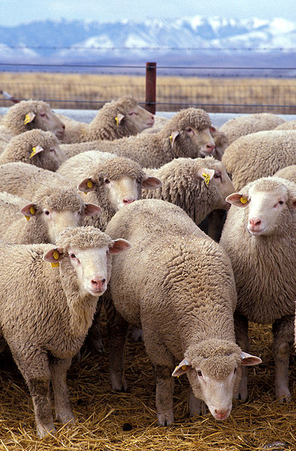
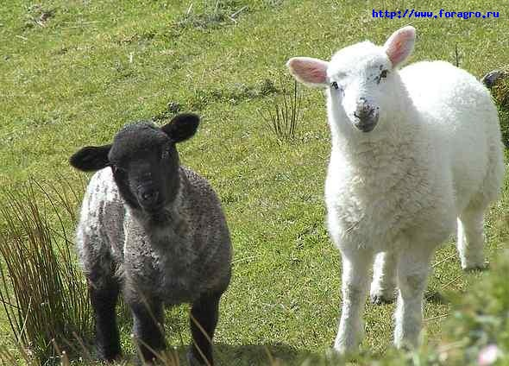
ОВЦЕВОДСТВО

Slide 21
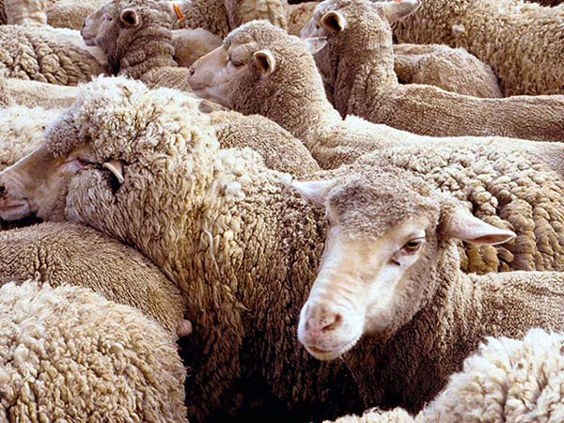

Slide 22
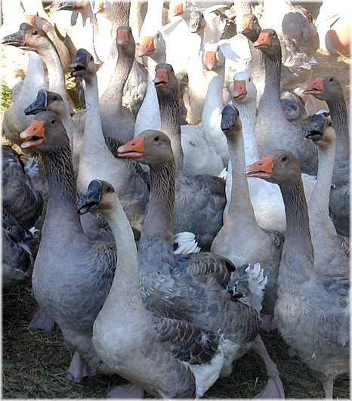
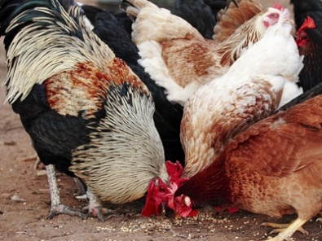
ПТИЦЕВОДСТВО

Slide 23
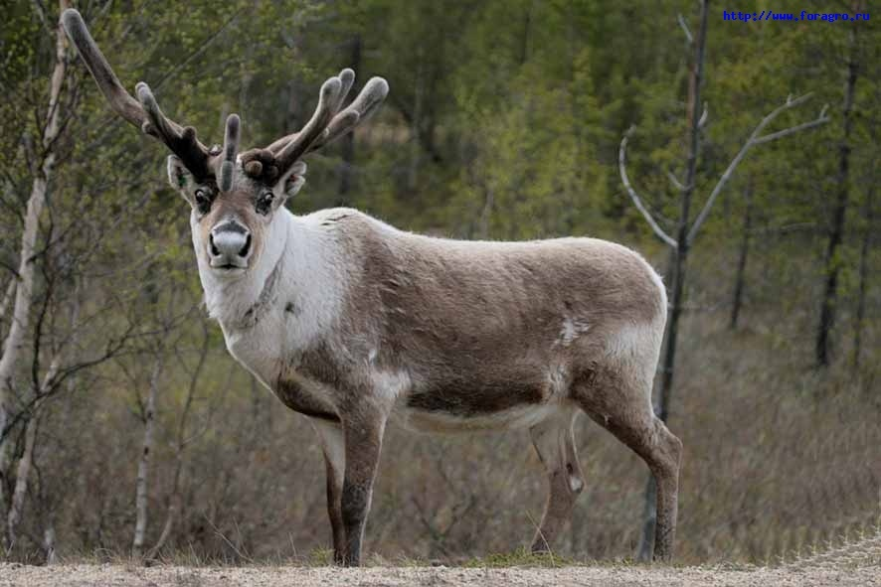
ОЛЕНЕВОДСТВО

Slide 24
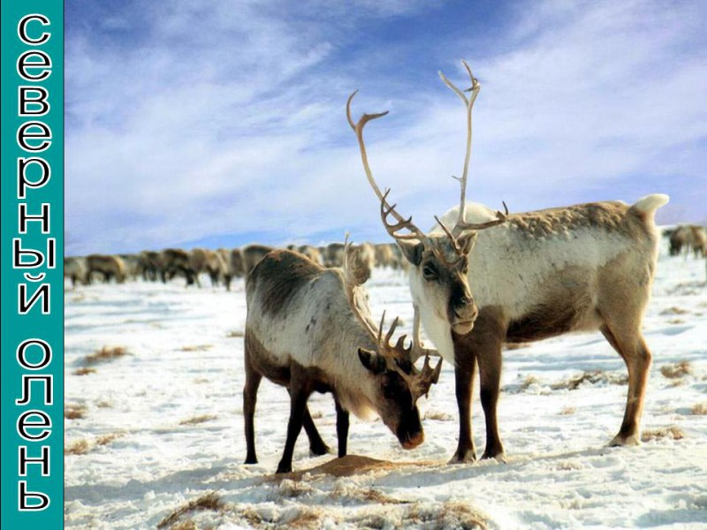

Slide 25
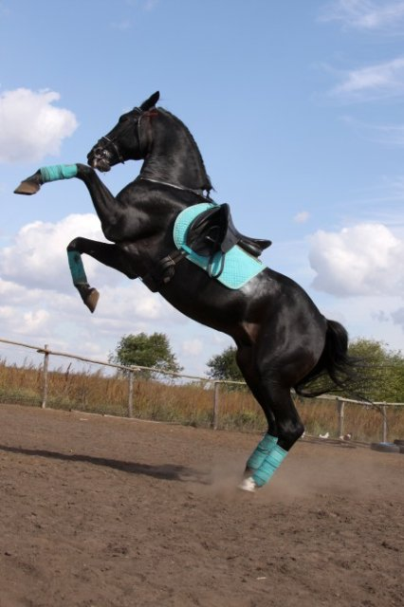
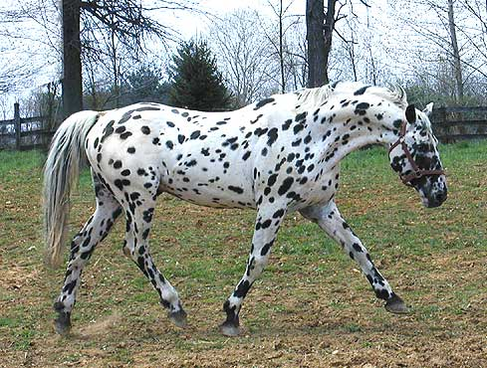
КОНЕВОДСТВО

Slide 26
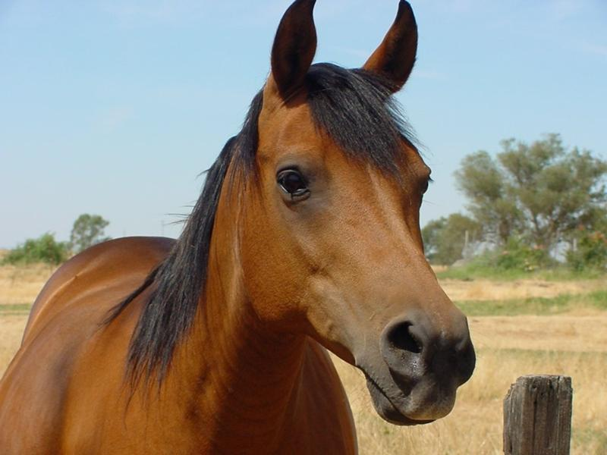

Slide 27
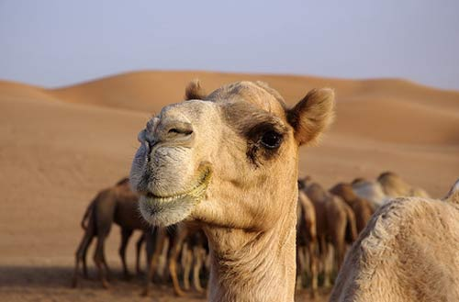
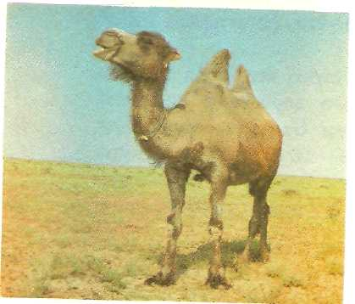
ВЕРБДЛЮДОВОДСТВО

Slide 28
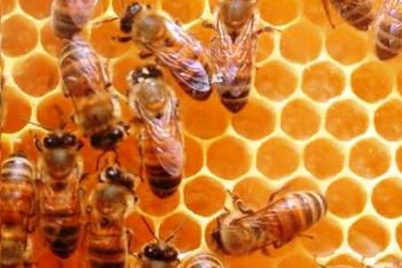
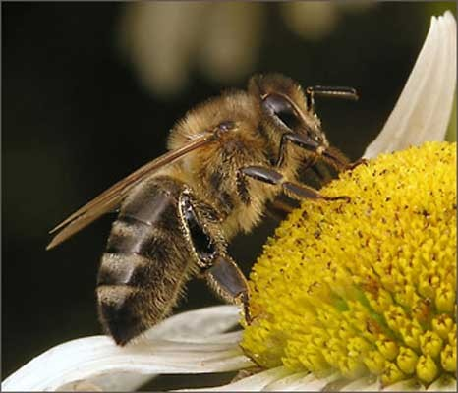
ПЧЕЛОВОДСТВО

Slide 29
Зональная специализация сельского хозяйства
Тундра и лесотундра
оленеводство
Таежные зоны
молочное животноводство
Зоны смешанных лесов
молочно- мясное животноводство
Лесостепь и степь
скотоводство и свиноводство

Slide 30
мясо – молочное скотоводство, свиноводство и птицеводство, овцеводство
Степь
Полупустыни
и
пустыни
овцеводство
Горные районы
отгонно – пастбищное
животноводство

Slide 31
ВЫВОДЫ:
Животноводство — важнейшая отрасль сельского хозяйства, производящая самые ценные продукты питания человека.
Разведение крупного рогатого скота — главная отрасль животноводства России, основной продукцией которой являются молоко и мясо.
Размещение товарного животноводства зависит от природных и экономических условий.
Для достижения наивысшей продуктивности в каждой природно-хозяйственной зоне необходимо разводить определенные породы сельскохозяйственных животных, наиболее приспособленных к местным условиям.
Общая зональная специализация сельского хозяйства определяется соотношением растениеводства и животноводства.

Slide 32
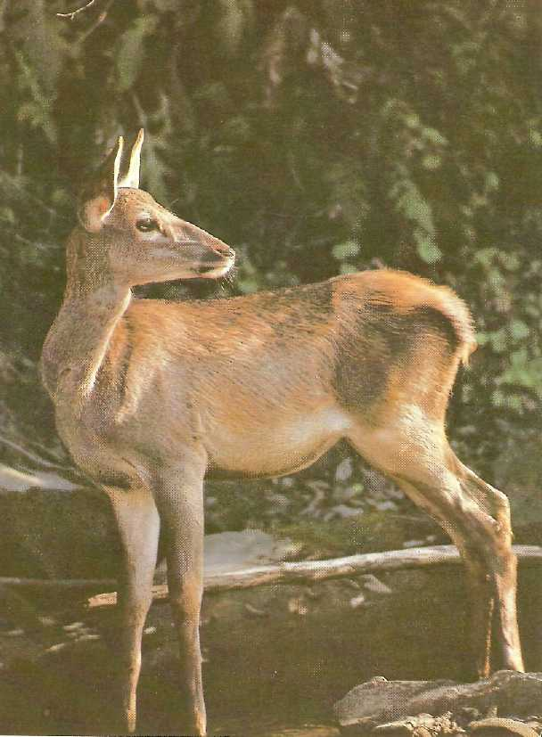
Домашнее задание:
35

